Slide 1
Урок кубановедения «Без прошлого нет настоящего»
Учитель начальных классов МАОУ СОШ № 8
ст.Марьянская Красноармейский район
Проказова Людмила Николаевна

Slide 2
Подумай.
Одна у человека родная мать, одна у него и _______ .
родина
родине
Жить- ________ служить.
родной
На ________ стороне каждый камешек знаком.
Родина
Отчизна
Отечество
отчество
пророчество
отец
отчий
честь

Slide 3
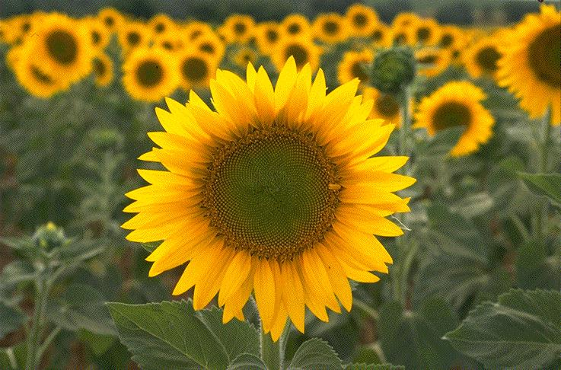
Шумят, шумят желтеющие нивы,
Красою сердце веселя.
Родимый край мой,
Край судьбы счастливый,
Земля отцов – моя земля.
И.Варавва

Slide 4
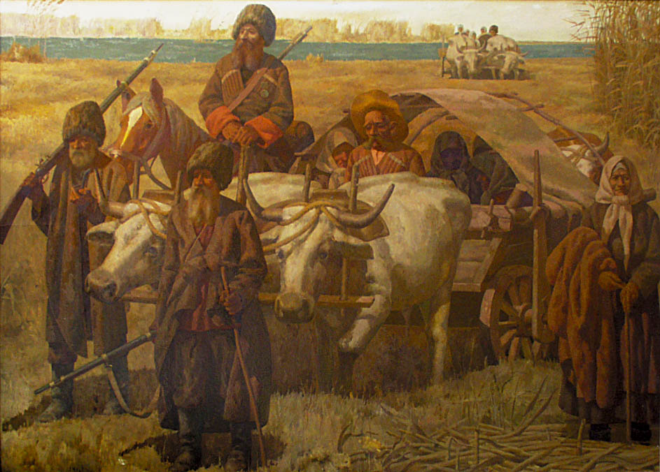
Историческое прошлое Кубани.
1792 год.
1793 год.
1794 год.
1795 год.
Казаки получили разрешение от Екатерины II переселиться на Кубань.
Начало строительства города Екатеринодара.
Распределение мест под 40 куренных селений казаков.

Slide 5
Работа по карте.

Slide 6
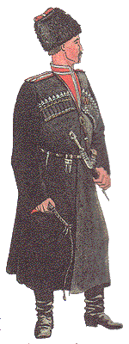
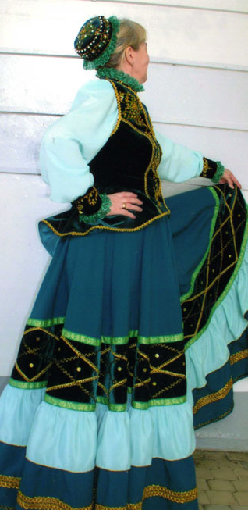
Традиционный казачий костюм.
юбка
папаха
кофточка
шлычка
черкеска
черевики
рубаха
хромовые сапоги

Slide 7
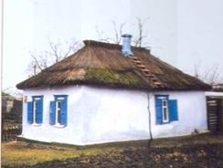
Жильё казака.
Кладка стен
Побелка стен
Изготовление
крыши из камыша
Формовка
и сушка кирпичей
Замес из глины и соломы

Slide 8
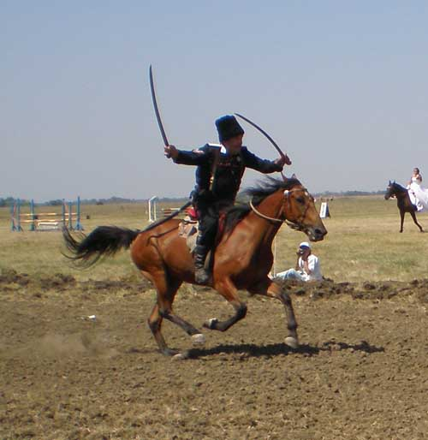
Казачьи пословицы.
Казака в степи только пуля .
догонит
И шашечка остра, а дух – .
сильнее
Где казак - там и .
слава
Казака даже чёрт .
боится

Slide 9
Гербы районов. Прошлое и настоящее.
Динской
район
Красноармейский
район
Калининский
район
Северский
район
Абинский
район
Темрюкский
район
Мостовской
район
Тихорецкий
район

Slide 10
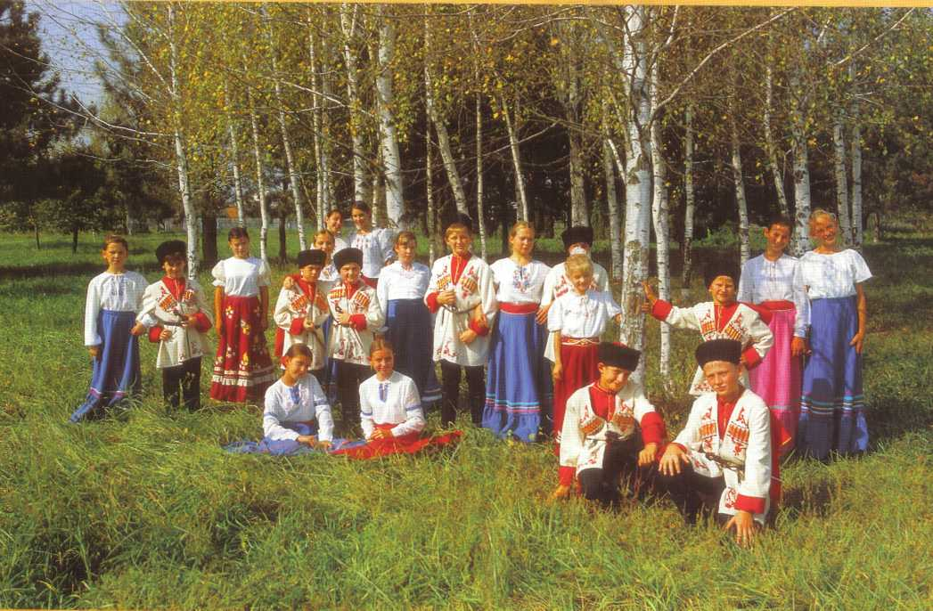
Казачий край,
край – наш любимый!
Жемчужина России – это Родина моя!

